Slide 1

Lập trình Windows -
Đồ họa cơ sở
Lưu Xuân Duẩn
Khoa CNTT – Đại học GTVT
17th of December, 2008

Slide 2
Các vấn đề của chương
Cấu trúc của GDI
  Ngữ cảnh thiết bị
  Các hàm GDI
  Những nguyên thuỷ của GDI
Vẽ các điểm và các đường
  Vẽ các điểm ảnh, đoạn thẳng
  Vẽ các đường elíp
  Bút vẽ, các chế độ vẽ
Vẽ các miền kín
  Chổi quét
  Vẽ các hình chữ nhật, các hình elíp, ...
17th of December, 2008

Slide 3
GDI là gì?
GDI - Graphics Device Interface - Giao diện với các thiết bị đồ hoạ
Là một thành phần quan trọng của Windows chịu trách nhiệm về việc hiển thị đồ hoạ lên màn hình máy tính hoặc ra máy in
Không chỉ các chương trình ứng dụng, mà ngay bản thân Windows cũng sử dụng GDI để hiển thị thực đơn, thanh cuốn, biểu tượng và con trỏ chuột
17th of December, 2008

Slide 4
Cấu trúc của GDI
Từ khía cạnh của một lập trình viên, GDI bao gồm:
  Vài trăm hàm
  Một số kiểu dữ liệu
  Các macro
  Các cấu trúc có liên quan
17th of December, 2008

Slide 5
Ngữ cảnh thiết bị
Ngữ cảnh thiết bị - Device Context (DC)
Là một cấu trúc dữ liệu được duy trì bên trong GDI để định nghĩa các thuộc tính cho văn bản và hình ảnh được hiển thị ra màn hình hoặc máy in
Được gắn với một thiết bị hiển thị cụ thể như màn hình hoặc máy in
17th of December, 2008

Slide 6
Ngữ cảnh thiết bị
Để đưa dữ liệu ra thiết bị hiển thị, ứng dụng chỉ cần sử dụng các hàm GDI để vẽ lên DC tương ứng
Đối với màn hình, DC thông thường được gắn với một cửa sổ cụ thể
Như hầu hết các đối tượng GDI, không thể truy cập trực tiếp tới DC, nhưng nó có thể được truyền vào các hàm GDI để:
  Thực hiện công việc vẽ
  Nhận thông tin về nó
  Thay đổi 1 đối tượng bên trong nó
17th of December, 2008

Slide 7
Ngữ cảnh thiết bị
Ví dụ, đối với TextOut, các thuộc tính của DC xác định:
  Màu văn bản
  Màu nền văn bản
  Các toạ độ x và y trong hàm TextOut sẽ được ánh xạ như thế nào lên trên miền thao tác
  Windows sẽ sử dụng font chữ nào để hiển thị văn bản
17th of December, 2008

Slide 8
Ngữ cảnh thiết bị
Các bước thực hiện công việc vẽ trong một chương trình
Lấy handle của DC
Sử dụng handle của DC trong các hàm GDI để thực hiện công việc vẽ
Giải phóng DC
17th of December, 2008

Slide 9
Lấy handle của DC
Hai phương pháp lấy handle của DC
  Lấy handle của DC trong khi xử lý thông điệp WM_PAINT
  Lấy handle của DC trong khi xử lý các thông điệp khác
17th of December, 2008

Slide 10
Lấy handle của DC – phương pháp 1
PAINTSTRUCT ps ;
HDC hdc ;
case WM_PAINT:
hdc = BeginPaint (hwnd, &ps) ;
[sử dụng các hàm GDI]
EndPaint (hwnd, &ps) ;
return 0 ;
Cấu trúc thông tin vẽ
typedef struct tagPAINTSTRUCT { HDC hdc ; BOOL fErase ; RECT rcPaint ; BOOL fRestore ; BOOL fIncUpdate ; BYTE rgbReserved[32] ; } PAINTSTRUCT ; Chương trình chỉ có thể sử dụng 3 trường đầu tiên Các trường khác được sử dụng bên trong bởi Windows
17th of December, 2008

Slide 11
Lấy handle của DC – phương pháp 1
Thủ tục cửa sổ phải gọi BeginPaint và EndPaint theo cặp
Hàm BeginPaint thông thường khiến nền của miền vô hiệu lực bị xoá (bởi chổi quét nền hiện thời) để chuẩn bị cho công việc tô vẽ
17th of December, 2008

Slide 12
Lấy handle của DC – phương pháp 1
Sau khi gọi hàm BeginPaint, toàn bộ miền thao tác trở thành có hiệu lực
  Chú ý: Ứng dụng có thể làm hiệu lực hóa một miền hình chữ nhật bên trong miền thao tác bằng cách gọi hàm ValidateRect
Chú ý: Công việc vẽ bị giới hạn trong phạm vi miền vô hiệu lực (miền cắt xén)
17th of December, 2008

Slide 13
Lấy handle của DC – phương pháp 2
Gọi GetDC để lấy handle và gọi ReleaseDC sau khi đã hoàn thành công việc vẽ:
  hdc = GetDC (hwnd) ;
  [sử dụng các hàm GDI]
  ReleaseDC (hwnd, hdc) ;
Chú ý:
  Các hàm GetDC và ReleaseDC cần được gọi theo cặp
  Đừng gọi GetDC trong một thông điệp và ReleaseDC ở thông điệp khác
17th of December, 2008

Slide 14
Lấy handle của DC – phương pháp 2
Các điểm khác biệt so với phương pháp 1
  Handle của DC được trả ra từ GetDC có hình chữ nhật cắt xén bằng toàn bộ miền thao tác Có thể vẽ ở bất cứ đâu trong miền thao tác
  GetDC không làm hiệu lực hoá bất cứ miền vô hiệu lực nào cả
17th of December, 2008

Slide 15
Phân loại các hàm GDI
Các hàm để tạo và hủy một ngữ cảnh thiết bị
  Ví dụ, các hàm BeginPaint và EndPaint trong thông điệp WM_PAINT
Các hàm để nhận thông tin về ngữ cảnh thiết bị
  Ví dụ, GetTextMetrics lấy kích thước của một font chữ
Các hàm thực hiện công việc vẽ
  Ví dụ, hàm TextOut hiển thị một văn bản
17th of December, 2008

Slide 16
Phân loại các hàm GDI
Các hàm thiết lập hoặc lấy những thuộc tính của một ngữ cảnh thiết bị
  Ví dụ, SetTextColor thiết lập màu cho văn bản
  Đối với tất cả các hàm Set thì đều tồn tại các hàm Get!!!
Các hàm làm việc với các đối tượng GDI
  Ví dụ, đối tượng bút vẽ cho biết độ rộng và kiểu của một đường (nét vẽ)
17th of December, 2008

Slide 17
Những nguyên thuỷ của GDI
Các đoạn thẳng và đường cong
Các hình kín được tô màu
Các ảnh bitmap
Văn bản
17th of December, 2008

Slide 18
Vẽ các điểm và các đường
Giao diện GDI của Windows lợi dụng driver của các thiết bị đồ hoạ đầu ra để vẽ
Về mặt lý thuyết:
  Tất cả những gì mà driver của một thiết bị đồ hoạ cần để thực hiện công việc vẽ là hàm SetPixel và hàm GetPixel
  Còn mọi thứ khác đều có thể được thực hiện bằng các hàm ở mức cao hơn
  Ví dụ, vẽ một đoạn thẳng đơn giản chỉ cần GDI gọi hàm SetPixel nhiều lần với việc điều chỉnh các toạ độ x và y một cách thích hợp. Tuy nhiên chậm!!!
Thực hiện một số công việc phức tạp ở mức driver của thiết bị đồ hoạ ➔ Nhanh hơn nhiều
17th of December, 2008

Slide 19
Vẽ các điểm
Hàm SetPixel thiết lập một điểm ảnh tại toạ độ x và y với một màu nào đó:
  SetPixel (hdc, x, y, crColor) ;
  Đối số cuối cùng thuộc kiểu COLORREF
    typedef DWORD COLORREF;
    0x00bbggrr
    Hãy sử dụng macro RGB:
    COLORREF RGB( BYTE byRed, BYTE byGreen, BYTE byBlue);
Hàm GetPixel trả ra màu của điểm ảnh tại một vị trí nào đó: crColor = GetPixel (hdc, x, y) ;
17th of December, 2008

Slide 20
Vẽ các đường
Windows 98 hỗ trợ 7 hàm để vẽ các loại đường khác nhau:
  LineTo - Vẽ một đoạn thẳng
  Polyline và PolylineTo - Vẽ một chuỗi các đoạn thẳng nối tiếp
  PolyPolyline - Vẽ nhiều chuỗi các đoạn thẳng nối tiếp
  Arc - Vẽ cung elíp
  PolyBezier and PolyBezierTo - Vẽ các đường trơn Bezier (Bezier spline)
  Ngoài ra, Windows NT còn hỗ trợ thêm 3 hàm:
    ArcTo và AngleArc - Vẽ các đường elíp
    PolyDraw - Vẽ một chuỗi các đoạn thẳng và các đường trơn Bezier nối tiếp
17th of December, 2008

Slide 21
Các thuộc tính của ngữ cảnh thiết bị
Năm thuộc tính của một ngữ cảnh thiết bị ảnh hưởng đến hình dáng bên ngoài của các đường khi vẽ:
  Vị trí hiện thời của bút vẽ (chỉ đối với các hàm LineTo, PolylineTo, PolyBezierTo và ArcTo)
  Bút vẽ
  Chế độ nền
  Màu nền
  Chế độ vẽ
17th of December, 2008

Slide 22
Vẽ một đoạn thẳng
Các hàm vẽ
  MoveToEx (hdc, xBeg, yBeg, NULL) ; - Thiết lập vị trí hiện thời mới ở tọa độ (xBeg, yBeg)
  LineTo (hdc, xEnd, yEnd) ;
    Vẽ đoạn thẳng từ vị trí hiện thời đến vị trí mới
    Thiết lập vị trí hiện thời mới ở tọa độ (xEnd, yEnd)
Lấy vị trí hiện thời:
  GetCurrentPositionEx (hdc, &pt) ;
Chú ý: Không cần phải thiết lập lại vị trí hiện thời khi bạn muốn vẽ một chuỗi các đoạn thẳng nối tiếp!!!
17th of December, 2008

Slide 23
Vẽ một chuỗi các đoạn thẳng nối tiếp
POINT apt[5] = {{100, 100}, {200, 100}, {200, 200}, {100, 200}, {100, 100 } ;
Chú ý: Điểm cuối cùng trùng với điểm đầu tiên!!!
Cách 1:
    MoveToEx (hdc, apt[0].x, apt[0].y, NULL) ;
    for (i = 1 ; i < 5 ; i++)
    LineTo (hdc, apt[i].x, apt[i].y) ;
Cách 2:
    Polyline (hdc, apt, 5) ; //Không sử dụng hoặc thay đổi vị trí hiện thời
Cách 3:
  MoveToEx (hdc, apt[0].x, apt[0].y, NULL) ;
  PolylineTo (hdc, apt + 1, 4) ; /* Sử dụng vị trí hiện thời là điểm khởi đầu
  Thiết lập vị trí hiện thời mới chính là điểm cuối
  của đoạn thẳng cuối cùng*/
17th of December, 2008

Slide 24
Miền vô hiệu lực
Khi thủ tục cửa sổ nhận WM_PAINT, thông thường nó chỉ cần cập nhật một miền nhỏ hơn miền thao tác - một miền hình chữ nhật bên trong nó - miền vô hiệu lực
Windows luôn duy trì một cấu trúc các thông tin vẽ cho mỗi cửa sổ
Cấu trúc này có chứa toạ độ của miền vô hiệu lực
17th of December, 2008

Slide 25
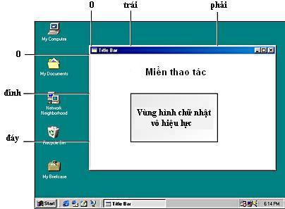
Miền vô hiệu lực
17th of December, 2008

Slide 26
Miền vô hiệu lực
Nếu một miền vô hiệu lực khác xuất hiện trước khi thủ tục cửa sổ xử lý WM_PAINT Windows sẽ tính toán một miền vô hiệu lực mới sao cho nó có chứa cả 2 miền này và lưu trữ thông tin mới cập nhật vào trong cấu trúc các thông tin vẽ
Windows sẽ không đưa nhiều thông điệp WM_PAINT vào hàng đợi thông điệp
17th of December, 2008

Slide 27
Miền vô hiệu lực
Còn được gọi là hình chữ nhật cắt xén: Windows giới hạn việc tô vẽ chỉ trong hình chữ nhật cắt xén này
Để có thể vẽ vượt ra ngoài hình chữ nhật cắt xén, ta có thể làm vô hiệu lực toàn miền thao tác bằng cách gọi hàm
InvalidateRect (hwnd, NULL, TRUE) ;
Giá trị FALSE sẽ khiến nền cửa sổ không bị xoá (bằng chổi quét nền hiện thời)
17th of December, 2008

Slide 28
Xử lý thông điệp WM_PAINT
Thuận lợi hơn cả đối với một chương trình là thực hiện việc tô vẽ tất cả miền thao tác, bất chấp miền vô hiệu lực là gì
Ví dụ, nếu trong miền thao thác có chứa một đường tròn, nhưng chỉ một phần của đường tròn rơi vào miền vô hiệu lực
  Sẽ là một chút khôn ngoan nếu ta chỉ vẽ lại phần vô hiệu lực của đường tròn đó
  Thế nhưng hãy vẽ cả đường tròn!!!
17th of December, 2008

Slide 29
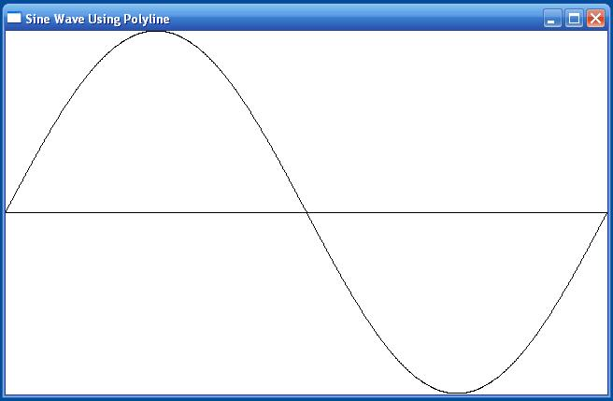
Chương trình SineWave
Chương trình vẽ đồ thị hình sin trong miền thao tác của cửa sổ
17th of December, 2008

Slide 30
Vẽ hình chữ nhật và hình elíp
Hai hàm Rectangle và Ellipse thực ra không hoàn toàn là các hàm vẽ các đường: Chúng đồng thời tô đầy miền kín bằng chổi quét hiện thời!!!
Chổi quét mặc định là màu trắng đặc
17th of December, 2008

Slide 31
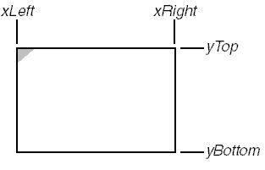
Vẽ hình chữ nhật
Rectangle (hdc, xLeft, yTop, xRight, yBottom) ;
17th of December, 2008

Slide 32
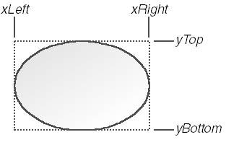
Vẽ elíp
Ellipse (hdc, xLeft, yTop, xRight, yBottom) ;
17th of December, 2008

Slide 33
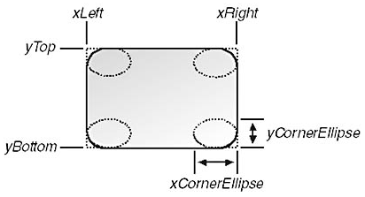
Vẽ hình chữ nhật với các góc trơn
RoundRect (hdc, xLeft, yTop, xRight, yBottom, xCornerEllipse, yCornerEllipse) ;
17th of December, 2008

Slide 34
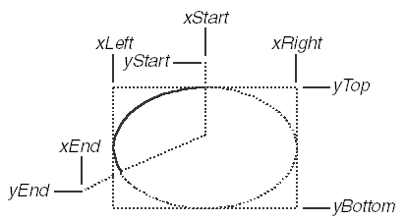
Hàm Arc
Arc (hdc, xLeft, yTop, xRight, yBottom, xStart, yStart, xEnd, yEnd) ;
17th of December, 2008

Slide 35
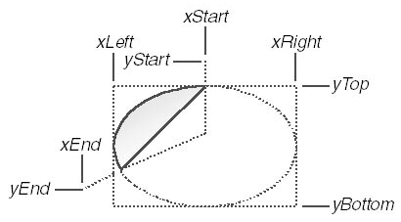
Hàm Chord
Chord (hdc, xLeft, yTop, xRight, yBottom, xStart, yStart, xEnd, yEnd) ;
Được tô đầy bằng
chổi quét hiện thời
17th of December, 2008

Slide 36
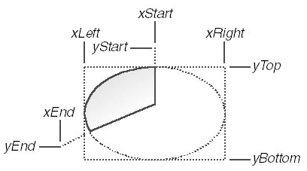
Hàm Pie
Pie (hdc, xLeft, yTop, xRight, yBottom, xStart, yStart, xEnd, yEnd) ;
Được tô đầy bằng
chổi quét hiện thời
17th of December, 2008

Slide 37
Chương trình LineDemo
Chương trình vẽ:
  Một hình chữ nhật
  Một hình elíp
  Một hình chữ nhật với các góc trơn
  Hai đoạn thẳng
Nhận xét kết quả chương trình:
  Các hàm vẽ các hình kín và thực ra là làm đầy chúng
  Các đoạn thẳng bị khuất đằng sau hình elíp nên mới cho kết quả như vậy!!!
17th of December, 2008

Slide 38
Sử dụng bút vẽ
Khi ta gọi bất cứ một hàm vẽ đường nào, Windows sẽ sử dụng bút vẽ hiện thời để vẽ
Bút vẽ xác định:
  Màu
  Độ rộng
  Kiểu mẫu
    Đường liên tục
    Đường chấm chấm
    Hay đường gạch
17th of December, 2008

Slide 39
Sử dụng bút vẽ
Bút vẽ mặc định - BLACK_PEN
  Đường liên tục
  Màu đen
  Độ rộng là 1 điểm ảnh
Windows cung cấp 3 bút vẽ
  BLACK_PEN
  WHITE_PEN
  NULL_PEN
Có thể tạo một bút vẽ theo sở thích riêng!!!
GetStockObject()
17th of December, 2008

Slide 40
Chọn bút vẽ
Cách 1:
HPEN hPen ;
hPen = GetStockObject (WHITE_PEN) ; //Lấy bút vẽ màu trắng đặc
SelectObject (hdc, hPen) ; //Chọn bút vẽ trắng đặc cho ngữ cảnh thiết bị hdc
Cách 2: SelectObject (hdc, GetStockObject (WHITE_PEN)) ;
17th of December, 2008

Slide 41
Tạo, chọn và huỷ các bút vẽ
Tạo bút vẽ:
  CreatePen
  CreatePenIndirect
Chọn bút vẽ cho ngữ cảnh thiết bị
  SelectObject
Huỷ bút vẽ
  DeleteObject
17th of December, 2008

Slide 42
Nguyên tắc sử dụng các đối tượng GDI
Phải giải phóng tất cả các đối tượng mà chúng ta đã tạo khi không còn cần sử dụng
Đừng giải phóng các đối tượng GDI trong khi chúng đang được sử dụng trong một ngữ cảnh thiết bị
17th of December, 2008

Slide 43
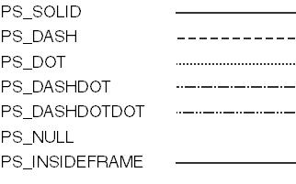
Hàm CreatePen
hPen = CreatePen (iPenStyle, iWidth, crColor) ;
17th of December, 2008

Slide 44
Ví dụ
  static HPEN hPen1, hPen2, hPen3 ;
  hPen1 = CreatePen (PS_SOLID, 1, 0) ;
  hPen2 = CreatePen (PS_SOLID, 3, RGB (255, 0, 0)) ;
  hPen3 = CreatePen (PS_DOT, 0, 0) ;
  SelectObject (hdc, hPen2) ;
  [ Các hàm vẽ đường ]
  SelectObject (hdc, hPen1) ;
  [ Các hàm vẽ đường ]
Trong thông điệp WM_DESTROY:
DeleteObject (hPen1) ;
  DeleteObject (hPen2) ;
  DeleteObject (hPen3) ;
Giả sử rằng chương trình sử dụng 3 bút vẽ Một bút vẽ màu đen với độ rộng 1 điểm ảnh Một bút vẽ màu đỏ với độ rộng 3 điểm ảnh Một bút vẽ chấm chấm màu đen
17th of December, 2008

Slide 45
Tạo và giải phóng bút vẽ
SelectObject(hdc, CreatePen (PS_DASH, 0, RGB (255, 0, 0)));
DeleteObject (SelectObject (hdc, GetStockObject (BLACK_PEN))) ;
Chú ý: SelectObject trả ra handle của bút vẽ hiện thời (cũ) của ngữ cảnh thiết bị đồng thời thiết lập bút vẽ mới!!!
17th of December, 2008

Slide 46
Tạo và giải phóng bút vẽ
Phương pháp khác:
hPen = SelectObject (hdc, CreatePen (PS_DASH, 0, RGB (255, 0, 0))) ;
DeleteObject (SelectObject (hdc, hPen)) ;
Lấy handle của bút vẽ hiện thời:
hPen = GetCurrentObject (hdc, OBJ_PEN) ;
17th of December, 2008

Slide 47
Làm đầy các quãng ngắt
Việc sử dụng các bút vẽ chấm chấm và gạch ngang phát sinh một câu hỏi: Cái gì ở các quãng ngắt giữa các dấu chấm và các nét gạch?
Việc tô màu cho các quãng ngắt phụ thuộc vào 2 thuộc tính của ngữ cảnh thiết bị
  Chế độ nền
  Màu nền
Chế độ nền mặc định là OPAQUE
17th of December, 2008

Slide 48
Làm đầy các quãng ngắt
Thay đổi màu nền
  SetBkColor (hdc, crColor) ;
Lấy màu nền hiện thời
  GetBkColor()
Ngăn không cho Windows làm đầy các quãng ngắt bằng việc thay đổi chế độ nền sang TRANSPARENT:
  SetBkMode (hdc, TRANSPARENT) ;
17th of December, 2008

Slide 49
Chế độ vẽ
Khi Widows vẽ một đường, thực ra nó thực hiện các phép logic theo từng bit giữa các điểm ảnh của bút vẽ và các điểm ảnh của màn hình!!!
Việc thực hiện các phép logic theo từng bit với các điểm ảnh được gọi là raster operation (thao tác quét) hay viết tắt là ROP
Do việc vẽ một đường chỉ phụ thuộc vào bút vẽ và màn hình, cho nên phép logic này được gọi là binary raster operation (thao tác quét đôi, thao tác quét nhị phân) hay viết tắt là ROP2
17th of December, 2008

Slide 50
Chế độ vẽ
Windows định nghĩa 16 mã ( 16 kiểu) ROP2
Mặc định, chế độ vẽ là R2_COPYPEN - Windows đơn giản sao chép các điểm ảnh của bút vẽ lên trên màn hình
17th of December, 2008

Slide 51
Lịch sử xuất hiện 16 chế độ vẽ ROP2
Để dễ giải thích, giả sử rằng đây là một hệ đơn sắc
  Bit 0 – Màu đen
  Bit 1 – Màu trắng
Ở đây có 4 tổ hợp của bút vẽ với màn hình:
  Bút trắng trên điểm ảnh trắng
  Bút trắng trên điểm ảnh đen
  Bút đen trên điểm ảnh trắng
  Bút đen trên điểm ảnh đen
Mỗi tổ hợp có 2 khả năng đưa ra kết quả: 0 hoặc 1
Xem chi tiết ở trang 19 trong tài liệu .doc
17th of December, 2008

Slide 52
Thiết lập, lấy chế độ vẽ
Thiết lập chế độ vẽ mới
  SetROP2 (hdc, iDrawMode) ;
Lấy chế độ vẽ hiện thời
  iDrawMode = GetROP2 (hdc) ;
17th of December, 2008

Slide 53
Vẽ các miền kín được tô đầy
Hàm | Hình
Rectangle | Hình chữ nhật với các góc vuông
Ellipse | Elíp
RoundRect | Hình chữ nhật với các góc tròn
Chord | Cung elíp với 2 điểm đầu và cuối của cung được nối với nhau
Pie | Cung elíp với 2 điểm đầu và cuối của cung nối với tâm elíp
Polygon | Hình đa giác
PolyPolygon | Một chuỗi các đa giác
17th of December, 2008

Slide 54
Chổi quét - Brush
Sử dụng chổi quét hiện thời trong ngữ cảnh thiết bị để tô bên trong các miền kín
Chổi quét là một ảnh bitmap nhỏ kích thước 8×8 điểm ảnh mà được lặp đi lặp lại theo chiều ngang và chiều dọc
Khi Windows sử dụng phép phối màu để hiển thị nhiều màu hơn so với khả năng mà một màn hình có thể hiển thị thì thực tế nó sử dụng chổi quét để hiển thị màu cần thiết!!!
17th of December, 2008

Slide 55
Chổi quét
Trên hệ thống đơn sắc, Windows có thể sử dụng phép phối màu giữa các điểm đen và trắng để tạo 64 sắc thái của màu xám
Chính xác hơn, Windows có thể tạo 64 chổi quét đơn sắc khác nhau
  Đối với màu đen thuần khiết, tất cả các bit trong ảnh bitmap 8×8 đều là 0
  Một bit trong số 64 bit là 1 (tức là màu trắng) sẽ cho sắc thái đầu tiên của màu xám
  2 bit là màu trắng sẽ cho sắc thái thứ 2 của màu xám
  Và cứ như thế, đến khi tất cả các bit trong ảnh bitmap 8×8 là 1 sẽ cho kết quả là màu trắng tinh khiết
17th of December, 2008

Slide 56
Tạo chổi quét
Windows có 5 hàm cho phép tạo các chổi quét lôgíc
Hàm đầu tiên
  hBrush = CreateSolidBrush (crColor) ;
17th of December, 2008

Slide 57

Tạo chổi quét
Tạo một chổi quét với các đường gạch:
  hBrush = CreateHatchBrush (iHatchStyle, crColor) ;
17th of December, 2008

Slide 58
Tạo chổi quét
Có thể tạo một chổi quét riêng dựa trên các ảnh bitmap bằng cách sử dụng CreatePatternBrush và CreateDIBPatternBrushPt
Hàm thứ 5 dùng để tạo một chổi quét lôgíc là hàm tổng hợp của 4 hàm còn lại:
  hBrush = CreateBrushIndirect (&logbrush) ;
17th of December, 2008

Slide 59
Cấu trúc LOGBRUSH
lbStyle (UINT) | lbColor (COLORREF) | lbHatch (LONG)
BS_SOLID | Màu của chổi quét | Bỏ qua
BS_HOLLOW | Bỏ qua | Bỏ qua
BS_HATCHED | Màu của các đường gạch | Kiểu gạch
BS_PATTERN | Bỏ qua | Handle tới bitmap
BS_DIBPATTERNPT | Bỏ qua | Con trỏ tới DIB
17th of December, 2008

Slide 60
Các hàm làm việc với chổi quét
SelectObject - Lựa chọn một bút vẽ lôgíc
DeleteObject - Giải phóng một bút vẽ lôgíc
GetObject - Lấy thông tin về bút vẽ lôgíc
17th of December, 2008

